Slide 1
О работе системы-112 Камчатского края за 2019 год
Отчет Министерства специальных программ
и по делам казачества Камчатского края
30 января 2020 года

Slide 2
Система-112 Камчатского края
Указ Президента Российской Федерации от 28.12.2010 № 1632 «О совершенствовании системы обеспечения вызова экстренных оперативных служб на территории Российской Федерации»
Постановление Правительства Российской Федерации от 21.11.2011 № 958 «О системе обеспечения вызова экстренных оперативных служб по единому номеру "112"»
Государственная программа Камчатского края «Безопасная Камчатка» подпрограмма 3 мероприятие 3.6 «Развитие системы обеспечения вызова экстренных оперативных служб по единому номеру «112» и других средств приема сообщений от населения в Камчатском крае»

Slide 3
Кадровая информация
Штатная численность
39 человек
С высшим образованием
34 человека

Slide 4
Постоянная эксплуатация системы-112 Камчатского края
9
Приказ Минкомсвязи России от 08.08.2019 № 439
23.10.2019
Система-112 Камчатского края введена в режим постоянной эксплуатации
Распоряжение Правительства Камчатского края № 459-РП от 18.10.2019

Slide 5
Статистические данные о вызовах в системе-112 за 2019 год
^{Переданы в ЭОС}
^{Консультации}
^{Комплексное реагирование}
^{Резервный ЦОВ}

Slide 6
Статистические данные о вызовах в системе-112 за 2019 год
Среднемесячное количество вызовов
снижение на 3,5%
Максимальное реагирование ЭОС
ОКТЯБРЬ 2019 – 5 384 вызова

Slide 7
Обучение работников ЦОВ
ГУ МЧС России по Камчатскому краю
Скорая медицинская помощь
Министерство специальных программ и по делам казачества Камчатского края
Камчатский учебно-методический центр по гражданской обороне и чрезвычайным ситуациям

Slide 8
Развитие системы-112 Камчатского края
Организовано автоматизированное информационное межсубъектовое взаимодействие при обеспечении вызова экстренных оперативных служб по единому номеру «112» между Камчатским краем, Чукотским автономным округом и Магаданской областью.
Введен в постоянную эксплуатацию модуль информационного взаимодействия системы-112 Камчатского края и Государственной автоматизированной информационной системы «ЭРА-ГЛОНАСС»
(акт от 23.10.2019 № 41-э-01).

Slide 9
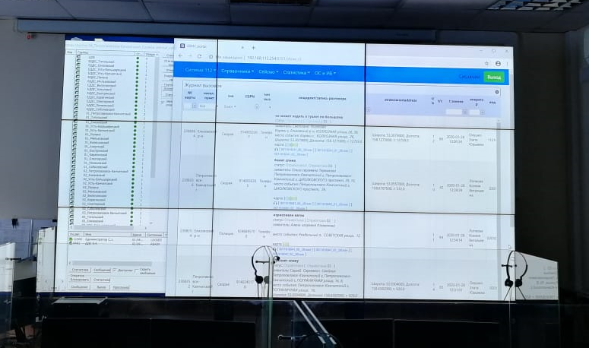
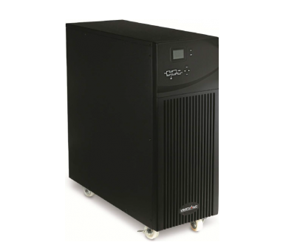
Финансовые показатели ГКП ЕСМЦ
Выделено
70,000 млн. руб.
Приобретены ОС
Прибыль
95,4 тыс.
Заключено контрактов
Экономия
14 765 241,83 руб.
1 905 274,33 руб.
руб.
2,130 млн.
руб.
Коммутатор ZYXEL XS1920
Устройство мониторинга серверных комнат
Оргтехника
Бытовая техника
и др.
Видеостена
Сетевое хранилище Thecus
Сервер виртуализации НИКС
ИБП Импульс СПРИНТЕР 11

Slide 10
Специальная оценка условий труда
По результатам специальной оценки условий труда установлен второй класс условий труда

Slide 11
Межведомственное взаимодействие
Завершена работа по заключению соглашений по информационному взаимодействию между ГКП ЕСМЦ и участниками межведомственного взаимодействия.
Заключено шесть соглашений об информационном взаимодействии.

Slide 12
Поддержание системы-112 Камчатского края
Сформирован фонд запасных частей (приобретены подменные системные блоки и комплектующие)
Расширена видеостена в ЦОВ
Разработан SMS-шлюз для обратной связи с абонентом
Разработано программное обеспечение для отображения сейсмособытий на картографической основе для контроля поступающих данных
Разработано программное обеспечение (лента универсальных карточек информационного обмена), информация транслируется на видеостену ЦОВ
В картографическую основу системы-112 Камчатского края добавлено и откорректировано более 400 адресов объектов

Slide 13
АПК «Безопасный город» Камчатского края
Разработано техническое задание на проектирование пилотной зоны и создание базового контура АПК «Безопасный город» Камчатского края
В ноябре 2019 года техническое задание направлено на согласование в Совет главных конструкторов АПК «Безопасный город» при МЧС России и МВД России.
Получено согласование технического задания от МВД России в части требований Правоохранительного сегмента.

